Slide 1
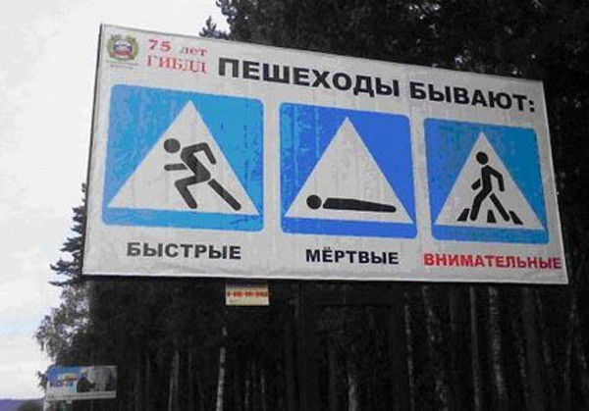
Шок –реклама в России: от страха к искусству!

